Slide 1
КГБПОУ «Алтайский промышленно – экономический колледж»
Тема: «Наставничество через сотрудничество:
опыт организации наставнической деятельности в КГБПОУ «Алтайский промышленно-экономический колледж»
Колова С. Н., методист
дата 2025 г

Slide 2
Наставник - участник программы наставничества, имеющий успешный опыт в достижении жизненного, личностного и профессионального результата, готовый и компетентный поделиться опытом и навыками, необходимыми для стимуляции и поддержки процессов самореализации и самосовершенствования наставляемого.
Наставляемый - участник программы наставничества, который через взаимодействие с наставником и при его помощи и поддержке решает конкретные жизненные, личные и профессиональные задачи, приобретает новый опыт и развивает новые навыки и компетенции. В конкретных формах наставляемый может быть определен термином "обучающийся".

Slide 3
Формирование системы наставничества в КГБПОУ АПЭК
Документы, регламентирующие деятельность наставничества в КГБ ПОУ «Алтайский промышленно-экономический колледж»:
Информационно-методическое сопровождение работы педагога-наставника:
Положение КГБ ПОУ «Алтайский промышленно-экономический колледж» о наставничестве;
Макет индивидуальной программы работы наставнической пары
диагностический инструментарий (анкеты);
Приказ о назначении наставников;
Положение о работе методического кабинета;
индивидуальный план работы наставника с молодым педагогом;

Slide 4
Личное участие в формировании системы наставничества в колледже:
Идея наставничества
С 2014 года - мастер-классы, консультирование молодых преподавателей, открытые уроки
Не менее 5 авторских МК разработано
2014-2023 г Планирую, организовываю и осуществляю контроль за работой Школы начинающего педагога – это основной инструмент работы с молодыми педагогами и помощи наставническим парам на текущий момент
Не менее 50 педагогов прошло через ШНП
С 2018 года в колледже был запущен проект «Формирование системы наставничества в КГБПОУ «АПЭК». В реализации проекта я приняла участие, а также представила его как идею на краевом Фестивале инноваций
Сформирована система наставнических пар
Система наставничества
На текущий момент – в АПЭК работает отлаженный механизм наставнических пар педагог-педагог

Slide 5
2018 – 2025 гг в колледже был запущен и работает на постоянной основе проект «Формирование системы наставничества в КГБПОУ «АПЭК»
Ежегодно
Диагностика и планирование (начало учебного года – срок до 25.10.2024
Разработан диагностический инструментарий и макет плана работы наставнической пары
Пример анкеты и плана
Основные мероприятия, цикл обучающих семинаров и МК
(в течении года)
Разработаны материалы к семинарам ШНП и Школы наставников
Пример тематики занятий в ШНП и примерное планирование на следующем слайде
Рефлексия и итоги
(в конце учебного года)
Подведение итогов
Конкурс разработок уроков молодых педагогов по результатам семинаров ШНП в колледже
Лучшие разработки уроков рекомендуются к участию в конкурсах различного уровня
Разработки рекомендуются к публикации на сайте Информио, на других ресурсах и СМИ
Педагоги собирают портфолио к рейтингу и аттестации
Результаты
Создание методической копилки
Профессиональный рост
Повышение качества обучения студентов

Slide 6
Примерная тематика занятий в Школе начинающего педагога
Возможен запрос темы
Занятие в школе начинающего педагога по заполнению основной учебной документации | сентябрь
Обучающий семинар: Оформление зачетной книжки студента | ноябрь
Проектирование современного урока | ноябрь
Приемы целеполагания на уроке | ноябрь
Приемы рефлексии на уроке | декабрь
Активные методы на уроках | В рамках методической недели
Педагогические ситуации | октябрь
Современные образовательные технологии | В рамках методической недели
Компетентностный урок – требование ФГОС | февраль
Групповая форма работы на уроке | В рамках методической недели
Электронные инструменты преподавателя | В рамках методической недели

Slide 7
Личное участие в реализации проекта по формированию системы наставничества в колледже
Личное участие в проекте
Разработка документации
Программа обучения наставников (ссылка), планирование работы ШНП, диагностический инструментарий
Работа в качестве наставника
Проведение диагностики и анализ дефицитов, разработка плана/программы работы с наставляемым, контроль за реализацией плана и консультирование наставляемого, совместная с наставляемым разработка методических материалов
Обучение наставников – Школа наставников
Представление проекта
Представление идеи проекта в краевом Фестивале инноваций
Системность в организации наставничества в колледже, что дает возможность охватить 100% начинающих педагогов наставнической помощью. Это приводит к быстрой адаптации педагогов и высоким показателям в профессиональной деятельности

Slide 8
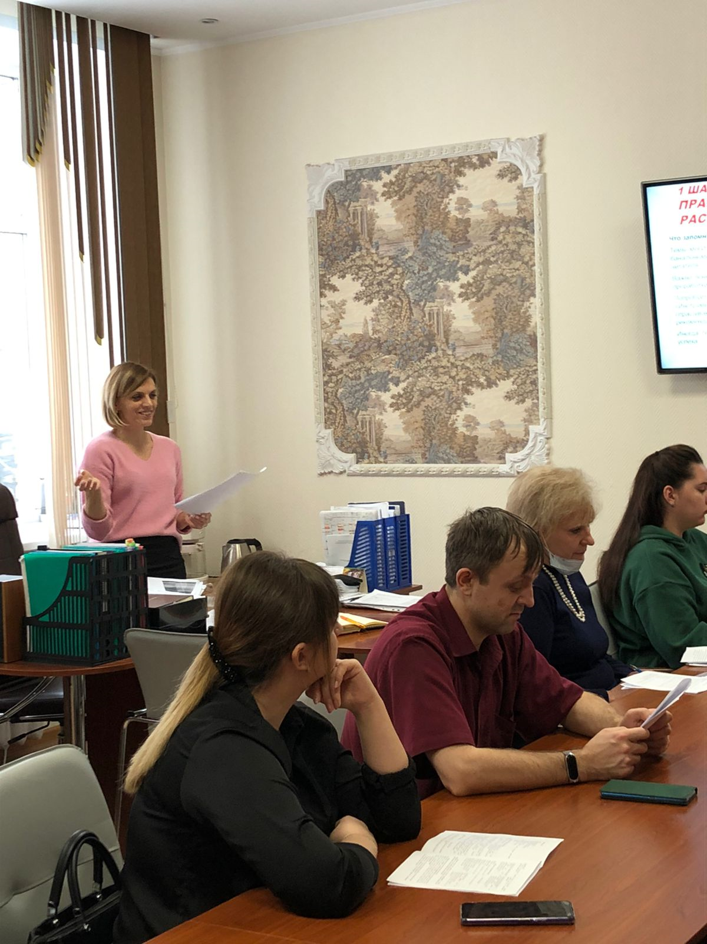
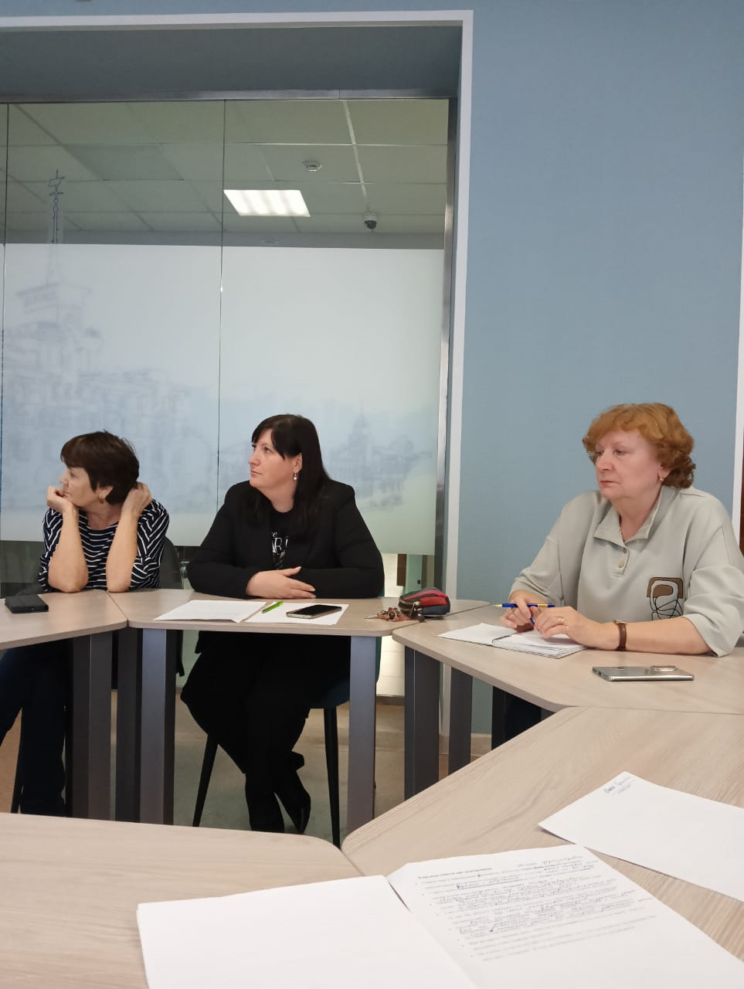
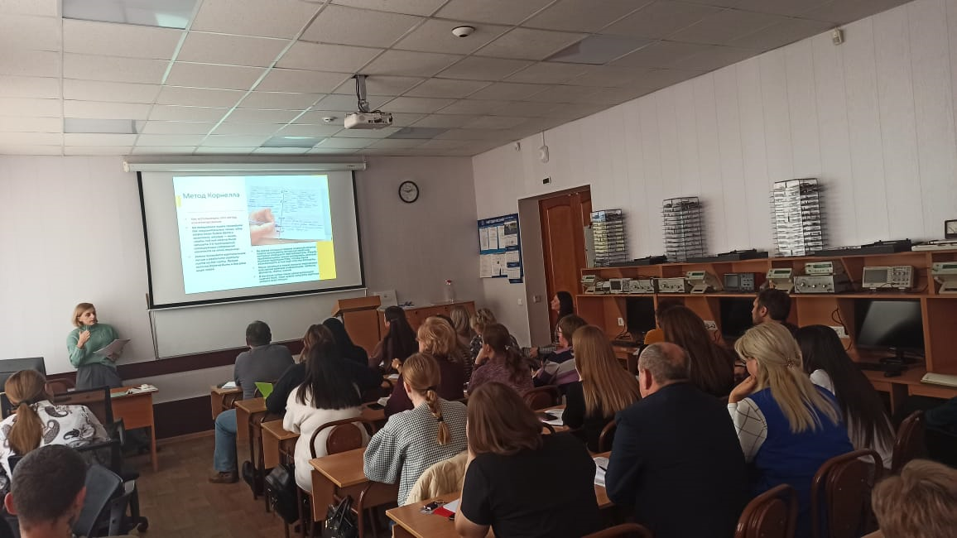
Приемы и методы работы с наставляемым
Ругай меня, но будь правдивым
Что должен контролировать наставник?
Как контролировать эффективно?
Как давать обратную связь?
Как давать негативную обратную связь?
План наставничества
Алгоритм эффективного контроля
1 «Дорисовывать» сильные стороны наставляемого
2 Использовать разные стили наставничества Инструктаж, объяснение, развитие
3 Правильно ставить цель перед наставляемым
4 Давать эффективную обратную связь
5 Показывать, как работа наставляемого влияет на колледж в целом
Грамотная критика
Не забывать о том, что запланировано. Контролировать те задания, которые были четко сформулированы перед наставляемым.
Нужно помнить: вы точно знаете что нужно в работе – наставляемый не всегда видит что ему будет нужно сделать!
1. Похвали наставляемого. Отметь, что получилось и сделай этому комплимент
2. Коротко объясни, какие были ошибки
3. Расскажи, как исправить ошибки, а лучше покажи
4. Снова похвали
1 Системность
2 Соответствие плану
3 Обратная связь

Slide 9
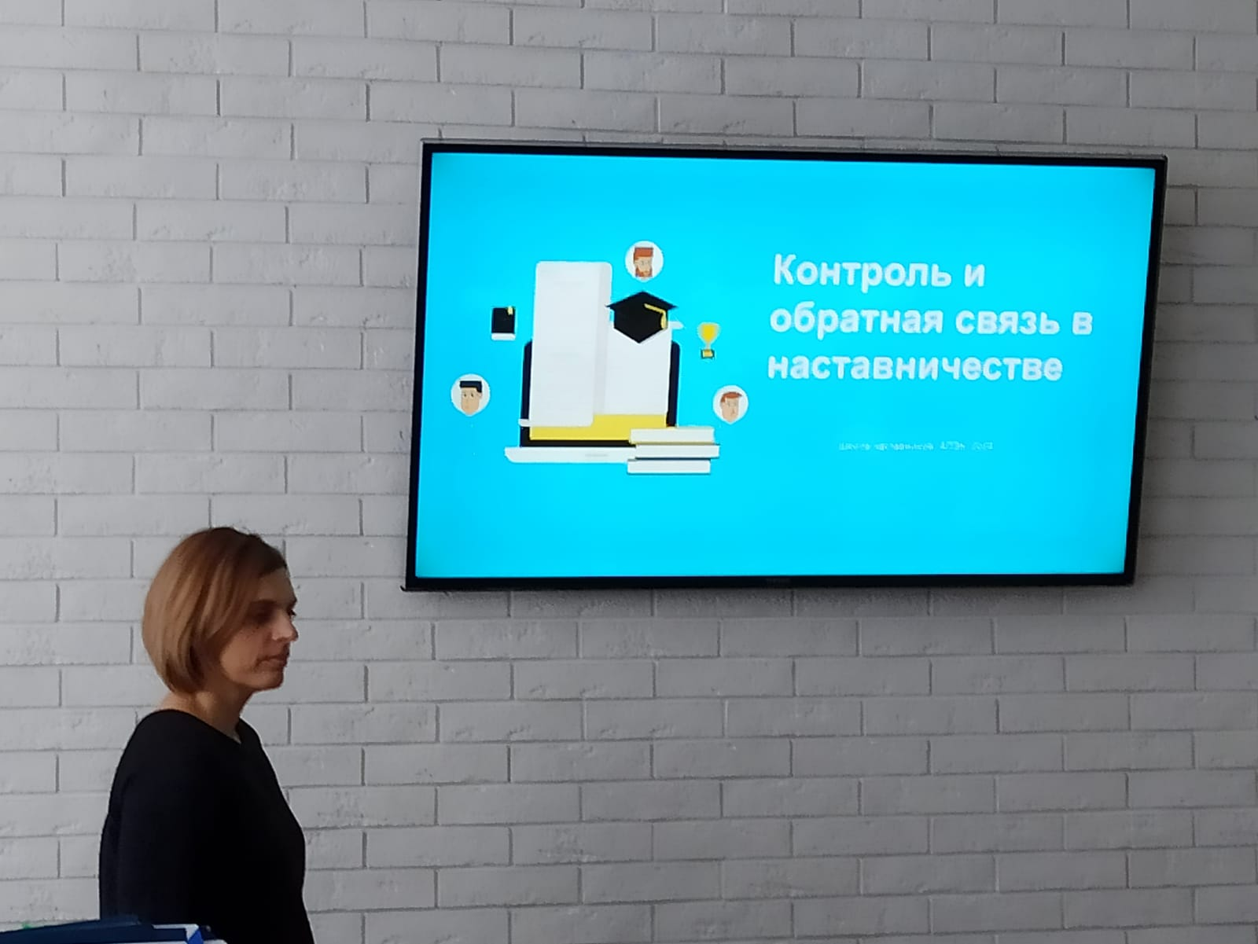
Перспективы, планы, проекты
В рамках наставничества в колледже реализуются и другие проекты, направленные на повышение профессионализма и обучение начинающих педагогов
Проектный офис
обучение разработке проектов педагогами
Проект «Живая речь»
проведение курсов повышения квалификации, направленных на повышение грамотности речи (семинар «Как написать статью на сайт», «Как написать научную статью»)
Проект «Чат-бот как цифровой образовательный инструмент в системе наставничества»
Впереди еще много идей и коллег, которым, надеюсь, будет полезен мой опыт…
Успех одного – это совместная работа многих

Slide 10
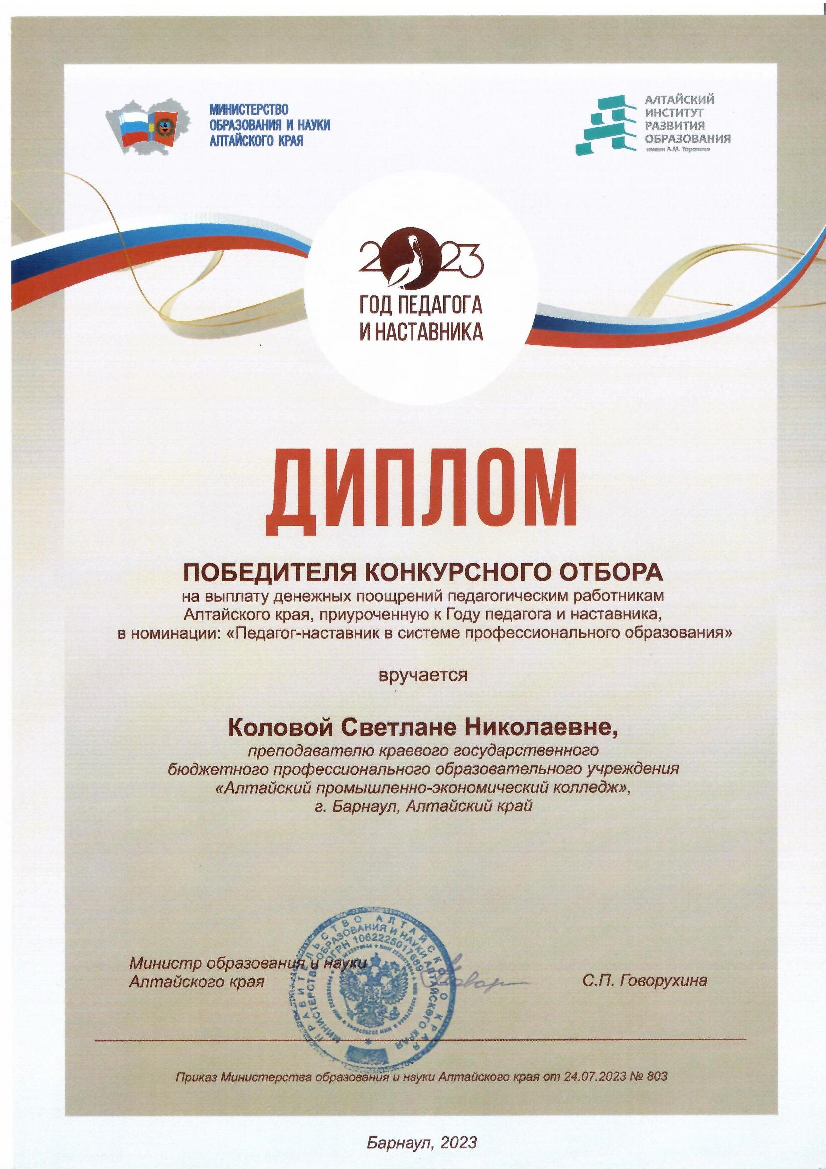
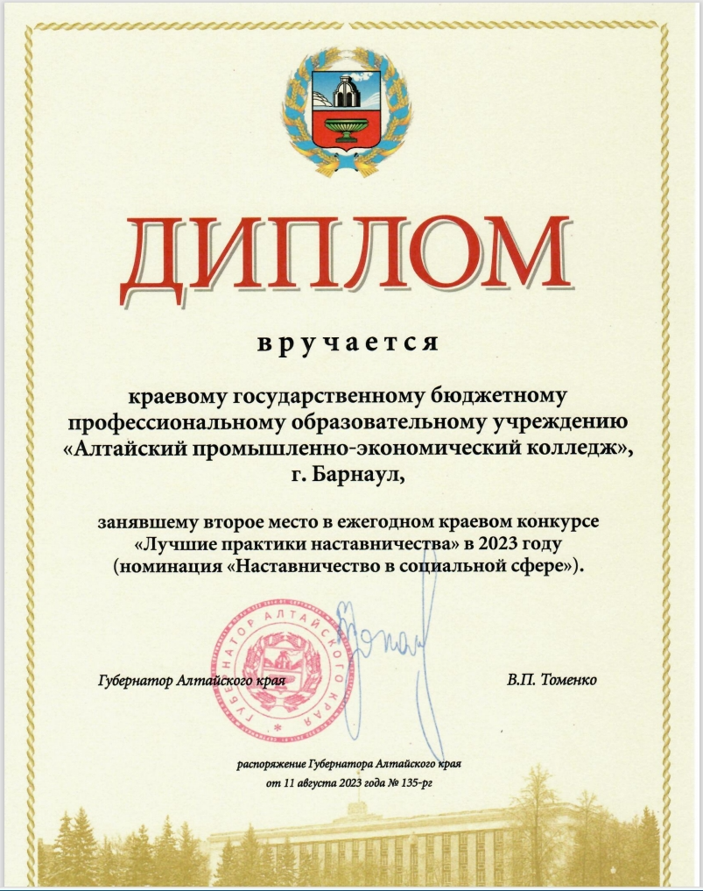

Slide 11
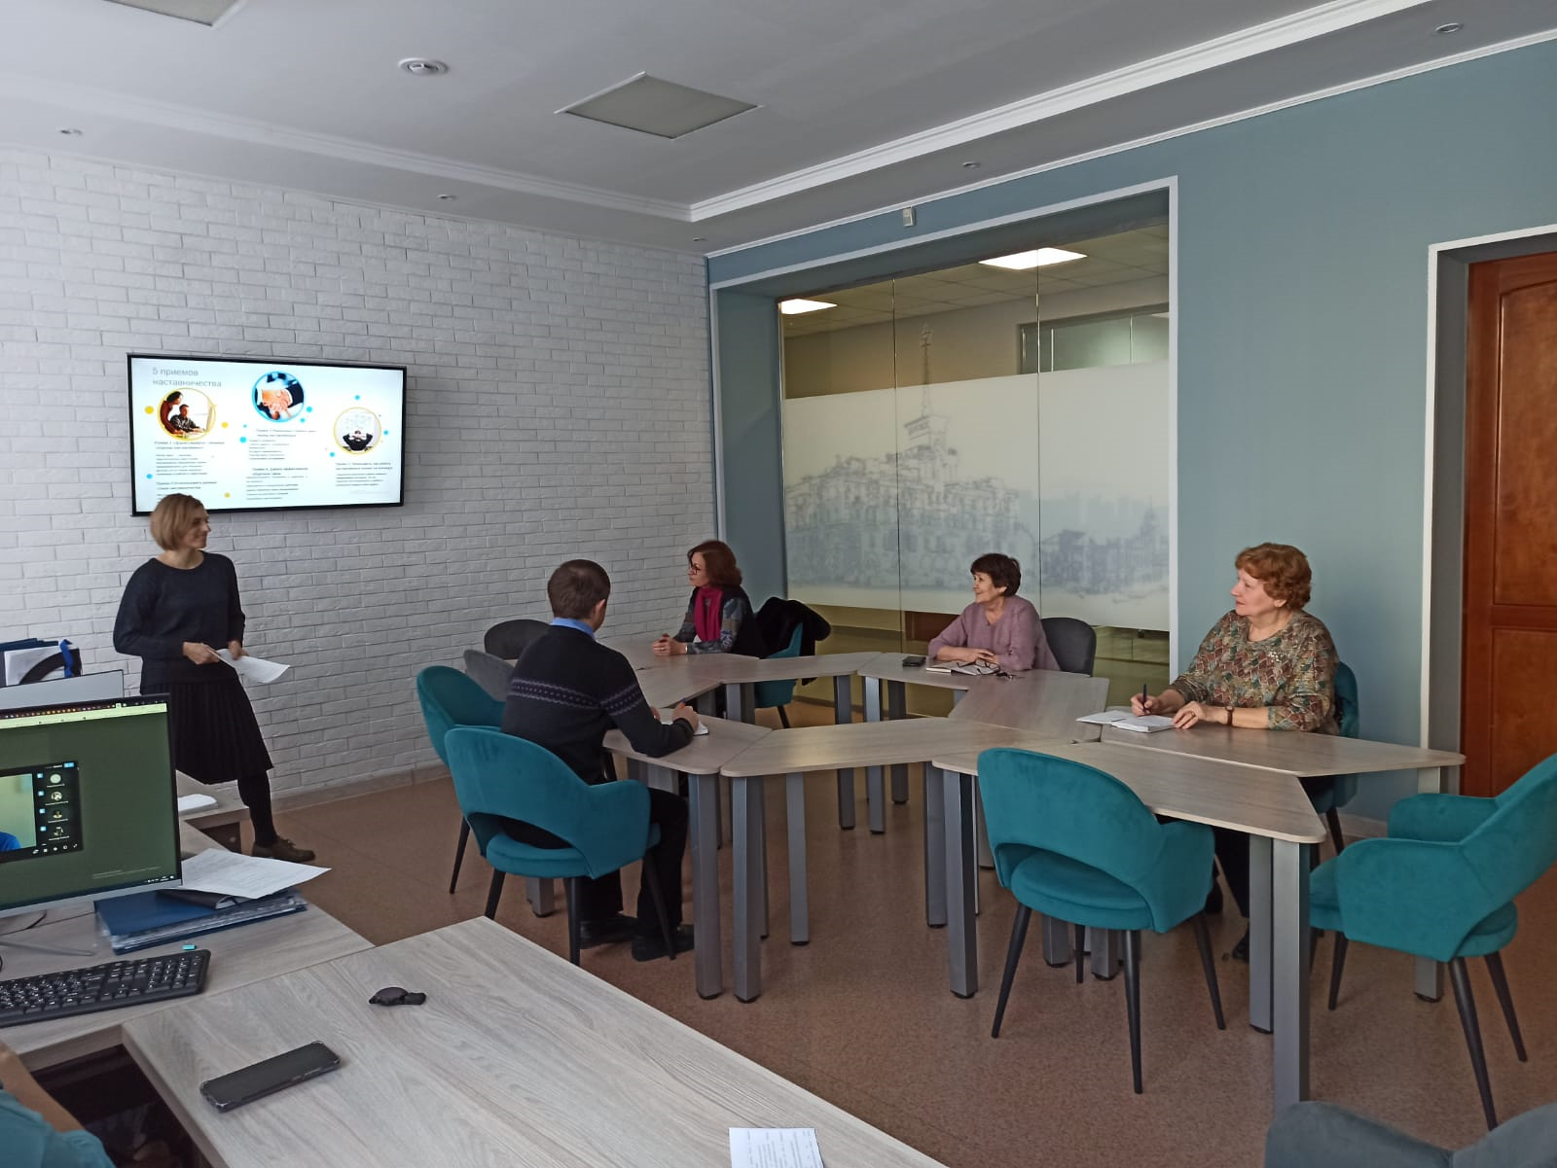
Спасибо
за внимание!

